Slide 1

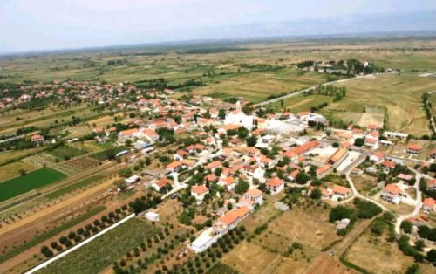
Druge izmjene i dopune proračuna Općine Zemunik Donji za 2021. godinu proračun za građane
Općina
Zemunik Donji
Izmjene i dopune Proračuna Općine Zemunik Donji za 2021. godinu donesene su na 6. sjednici Općine Zemunik Donji održanoj 17. prosinca 2021. godine
Zemunik Donji, prosinac 2021.

Slide 2
Općina
Zemunik Donji
Izmjene i dopune za 2021. godinu izrađuju se za potrebe:
Uravnoteženja prihoda i rashoda kroz aktivnosti i projekte s izvorima financiranja,
Uključivanja rezultata poslovanja (višak/manjak) iz 2020. godine,
Usklađivanja troškova za izgradnju sportske dvorane Zemunik i Društvenih prostorija u Zemuniku Gornjem
Jedinstveni upravni odjel

Slide 3
Druge izmjene i dopune proračuna Općine Zemunik
Donji za 2021. godinu
Općina
Zemunik Donji
Prve izmjene i dopune za 2021. godinu
Druge izmjene i dopune za 2021. godinu
13.889.180,00 kn
33.297.000,00 kn
Prihodi poslovanja
12.307.103,00 kn
Primici od fin. imovine i zaduživanja
0,00 kn
Prihodi od prodaje nefin. imovine
1.673.500,00 kn
Manjak iz prethodnih godina
-91.423,00
Jedinstveni upravni odjel

Slide 4
Izvorni prihodi Općine Zemunik Donji
Općina
Zemunik Donji
Drugim izmjenama i dopunama, Proračun Općine Zemunik Donji za 2021. godinu smanjuje se za 19.407.820,00 kuna, što je za 58,29% manje u odnosu na prve izmjene te iznosi 13.889.180,00 kuna.
Planira se smanjenje:
Prihoda iz prijenosa EU sredstava – 7.900.000,00 kuna,
prihoda od komunalne naknade – 170.000,00 kuna,
Primljeni krediti- 10.000.000,00
Jedinstveni upravni odjel

Slide 5
Prihodi i primici Proračuna
Općine Zemunik Donji
Općina
Zemunik Donji
Tablica 1. Usporedni prikaz Prvih izmjena i dopuna proračuna za 2021. te Drugih izmjena i dopuna proračuna za 2021. godinu
Grafikon 1. Usporedni prikaz odnosa prihoda poslovanja Prvih izmjena i dopuna proračuna za 2021. godinu te Drugih izmjena i dopuna proračuna za 2021. godinu
(u kn) | Prve izmjene i dopune za 2021. | Druge izmjene i dopune za 2021. | Promjena %
6 PRIHODI POSLOVANJA | 22.637.000,00 | 12.307.103,00 | 46,6
61 PRIHODI OD POREZA | 6.415.500,00 | 3.571.193,00 | 44,3
63 POMOĆI IZ INOZEMSTVA | 8.999.000,00 | 1.297.000,00 | 85,6
64 PRIHODI OD IMOVINE | 483.800,00 | 801.310,00 | 65,6
65 PRIHODI OD UPRAVNIH I ADMIN. PRISTOJBI | 6.613.700,00 | 6.449.100,00 | 2,5
66 PRIHODI OD PRODAJE PROIZV. I ROBE, USLUGA I DONACIJA | 40.000,00 | 30.000,00 | 25,0
68 KAZNE, UPRAVNE MJERE I OST. PRIHODI | 85.000,00 | 158.500,00 | 86,5
7 PRIHODI OD PRODAJE NEFIN. IMOVINE | 660.000,00 | 1.673.500,00 | 153,6
8 PRIMICI OD FIN IMOVINE I ZADUŽIVANJA | 10.000.000,00 | 0,00 | 100
MANJAK IZ PRETHODNIH GODINA | 0,00 | -91.423,00 | 100
UKUPNO | 33.297.000,00 | 13.889.180,00 | 58,29
Jedinstveni upravni odjel

Slide 6
Rashodi i izdaci Proračuna Općine
Zemunik Donji
Općina
Zemunik Donji
Tablica 2. Usporedni prikaz Prvih izmjena i dopuna Proračuna za 2021. te drugih izmjena i dopuna Proračuna za 2021. godinu
Grafikon 2. Usporedni prikaz odnosa rashoda poslovanja Prvih izmjena i dopuna Proračuna za 2021. godinu te Drugih izmjena i dopuna Proračuna za 2021. godinu
(u kn) | Prve izmjene i dopune za 2021. | Druge izmjene i dopune za 2021. | Promjena %
3 RASHODI POSLOVANJA | 9.708.000,00 | 9.756.180,00 | 0,5
31 RASHODI ZA ZAPOSLENE | 2.362.000,00 | 2.854.703,00 | 20,9
32 MATERIJALNI RASHODI | 3.456.300,00 | 3.714.477,00 | 7,5
34 FINANCIJSKI RASHODI | 146.200,00 | 84.500,00 | 42,2
35 SUBVENCIJE | 2.350.000,00 | 1.430.000,00 | 39,1
36 POMOĆI DANE U INOZ. I UNUTAR OPĆEG PRORAČUNA | 21.000,00 | 312.000,00 | 1385,7
37 NAKNADE GRAĐANA I KUĆANSTAVA OD OSIG. I DRUGE NAKNADE | 547.000,00 | 633.500,00 | 15,8
38 OSTALI RASHODI | 825.500,00 | 727.000,00 | 11,9
4 RASHODI ZA NAB. NEFIN. IMOVINE | 23.289.000,00 | 3.833.000,00 | 83,5
5 IZDACI ZA FIN. IMOVINU I OTPLATU ZAJMOVA | 300.000,00 | 300.000,00 | 0,00
UKUPNO | 33.297.000,00 | 13.889.180,00 | 58,29
Jedinstveni upravni odjel

Slide 7
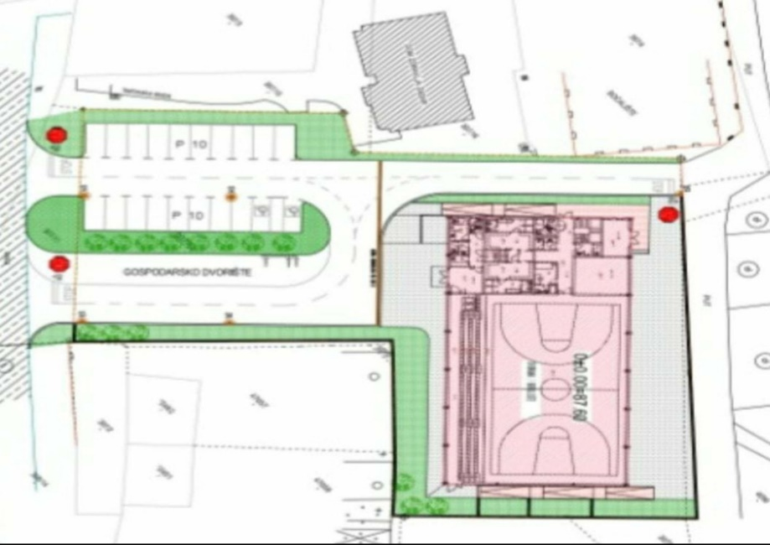
Izmjene Prioritetnih Infrastrukturnih
Projekata Općine Zemunik Donji u 2021.godini
Općina
Zemunik Donji
U drugim izmjenama Proračuna Općine Zemunik Donji za 2021.godinu dolazi do izmjene troškova za infrastrukturni projekt izgradnje sportske dvorane Zemunik te se planirani troškovi prenose u sljedeću godinu.
Planirani projekt izgradnje sportske dvorane Zemunik prema prvim izmjenama Proračuna za 2021
Izgradnja sportske dvorane- 10.000.000,00 kn
Opremanje sportske dvorane- 1.250.000,00 kn
Druge izmjene i dopune projekta sportske dvorane
Izgradnja sportske dvorane-0,00 kn
Opremanje sportske dvorane-0,00 kn
Uređenje okoliša sportske dvorane (pripremni radovi)-100.000,00 kn
Uređenje okoliša sportske dvorane (kolnička konstrukcija...)-0,00 kn
Uređenje okoliša sportske dvorane( pripremni radovi)-600.000,00 kn
Uređenje okoliša sportske dvorane(kolnička konstrukcija)- 500.000,00 kn

Slide 8
INFO
URED NAČELNIKA
Ivica Šarić | Tel: 023 351 660 Mob: 099 304 5060 | nacelnik@zemunik.hr
PROČELNICA JUO
Snježana Ćurković | Tel: 023 351 355 Mob: 098 332 910 | opcinaze@inet.hr
ODSJEK ZA OPĆE I ADMINISTRATIVNE POSLOVE
Paula Marušić | Tel: 023 351 660 Mob: 098 602 5567 | pisarnica@zemunik.hr
ODSJEK ZA RAČUNOVODSTVO I FINANCIJE
Ivana Marušić Jasna Paleka | Tel: 023 351 660 Mob: 091 602 3339 Tel: 023 351 658 | financije@zemunik.hr opcinaze.jasna@mail.inet.hr
ODSJEK ZA KOMUNALNE DJELATNOSTI
Željko Biloglav | Tel: 023 351 659 Mob: 099 499 7753 | komunalni©zemunik.hr
Jedinstveni upravni odjel

Slide 9
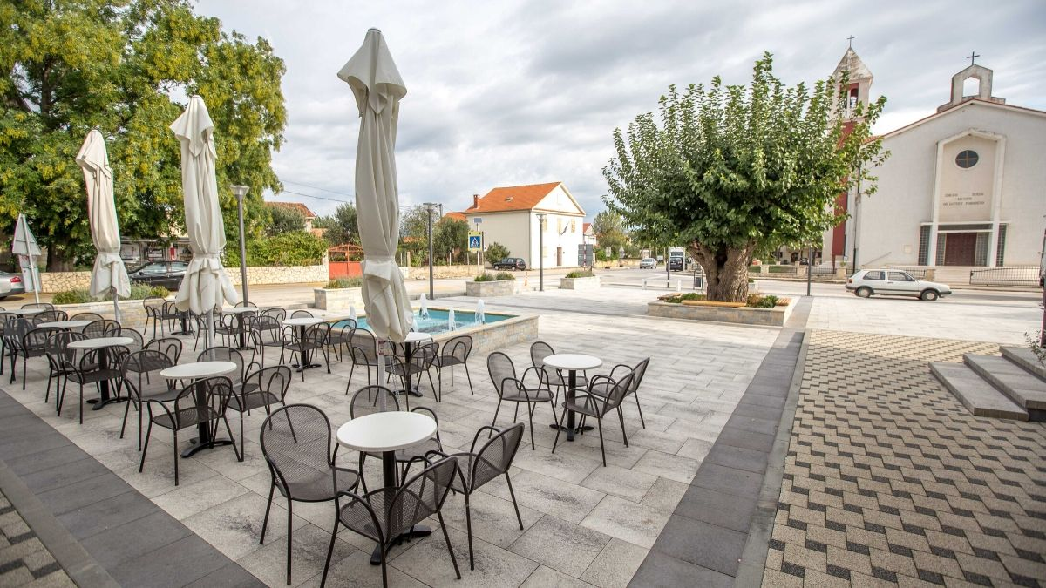



Općina
Zemunik Donji
Proračun
u malom
za 2021. godinu

Slide 10
Općina
Zemunik Donji
Hvala na pažnji !
Dodatne i detaljnije informacije možete pronaći na službenoj mrežnoj stranici Općine Zemunik Donji
https://zemunik.hr/proracun-fin/category/74-proracun.html

